Slide 1
مصادر الطاقة و تحولاتها
عمل الطالب: ديلون الن
باشراف المعلمة: شيرين قاقيش

Slide 2
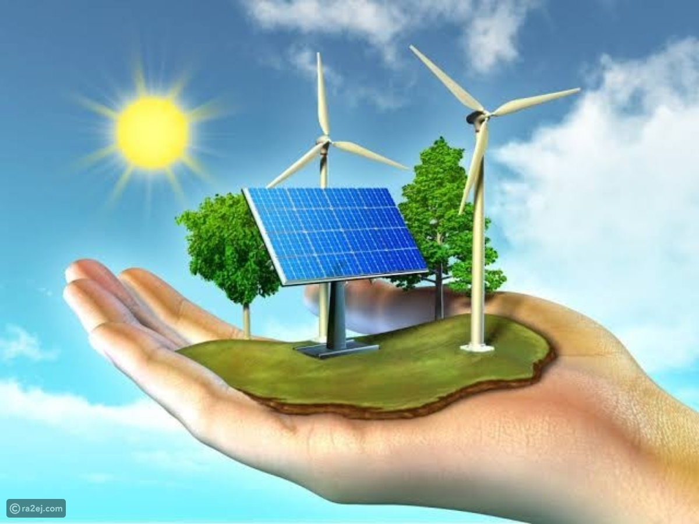
مصادر الطاقة
هي موارد طبيعية نستخدمها في توليد الطاقة بصور مختلفة

Slide 3
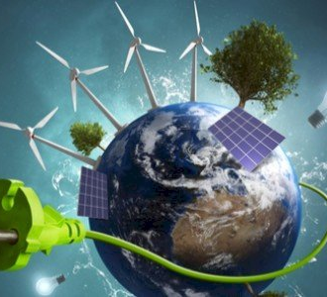
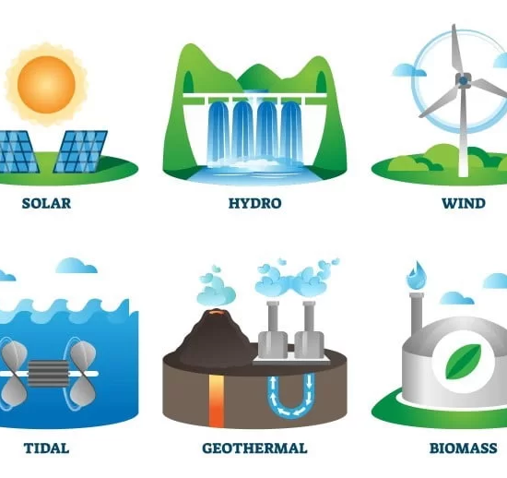

Slide 4
مصادر الطاقة
( غير متجددة )
1- قابلة للانتهاء
2- كميتها محدودة
3- ملوثة للبيئة
4- تحتاج الى ملايين السنين كي تتكون
( متجددة )
1- لا نهاية لها
2- صديقة للبيئة

Slide 5
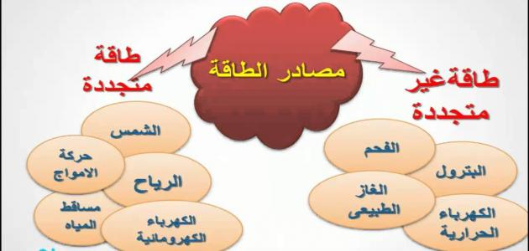

Slide 6
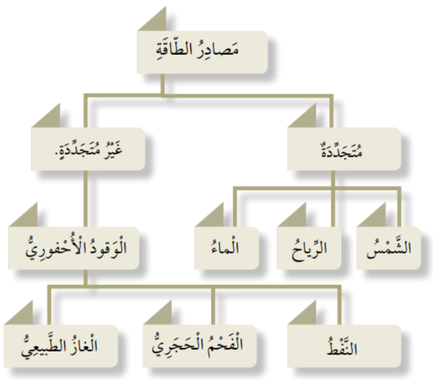

Slide 7



مصادر متجددة

Slide 8
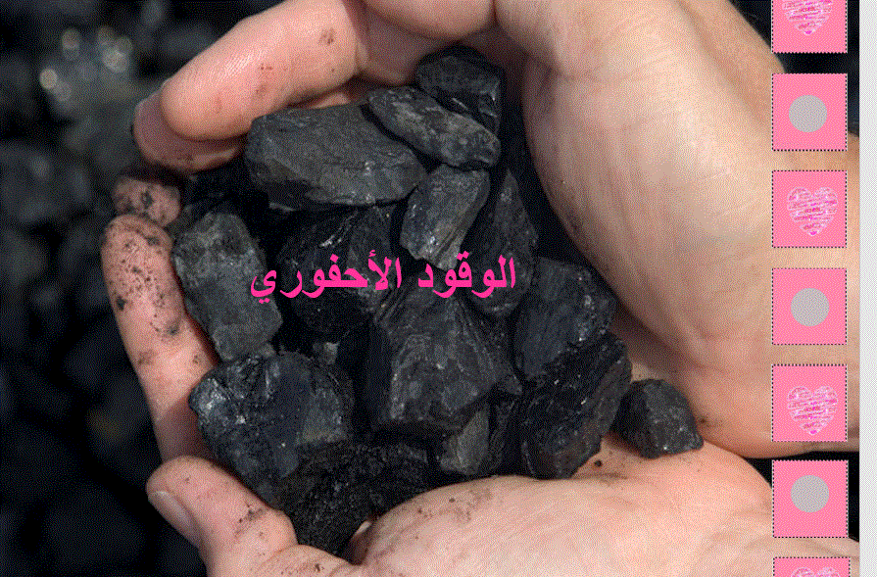
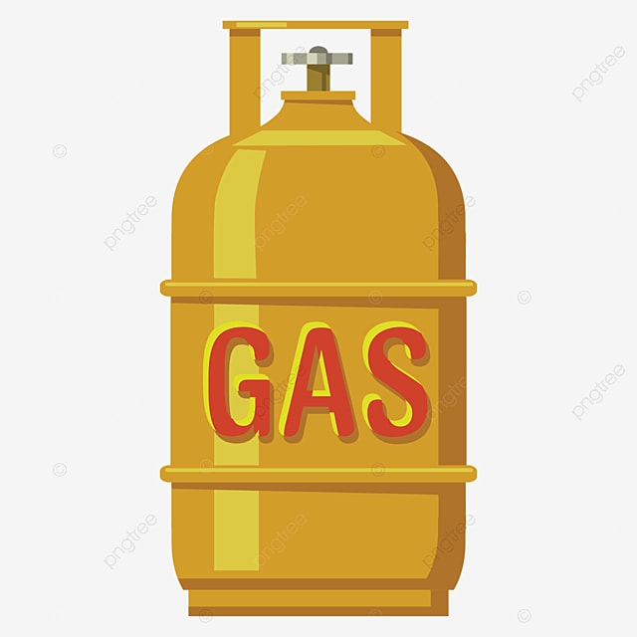


مصادر غير متجددة

Slide 9
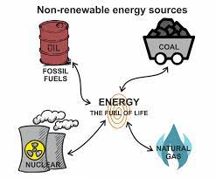
الوقود الاحفوري
يعد الوقود الاحفوري احد اهم مصادر الطاقة غير المتجددة ويتكون نتيجة دفن بقايا الكائنات الحية ( النباتية و الحيوانية)
تحت طبقات القشرة الارضية,التي تعرضت لحرارة وضغط كبيرين قبل ملايين السنين.
يشمل الوقود الاحفوري: النفط,الفحم الحجري,الغاز الطبيعي.
ويمكن الاستفادة من طاقته بعد حرقه بوجود الهواء.

Slide 10
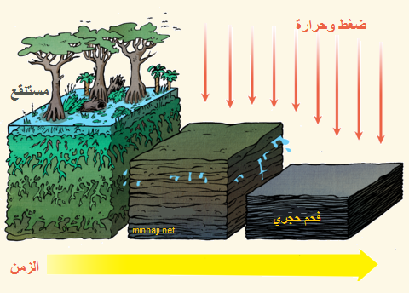
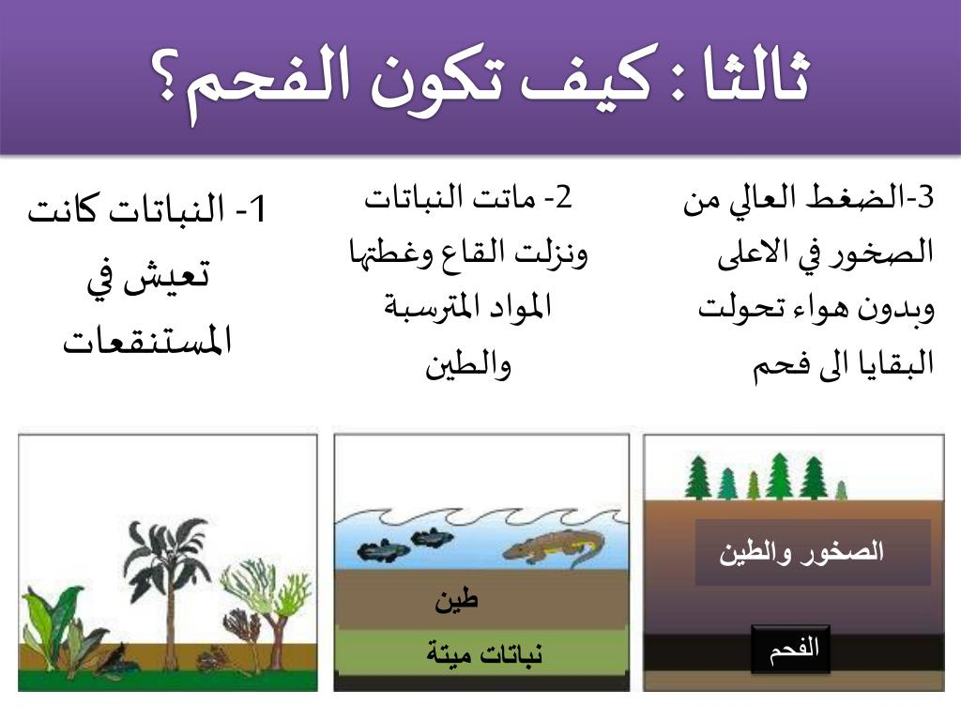
كيف يتكون الوقود الأحفوري؟

Slide 11
اشكال الطاقة
الطاقة الكهربائية
الطاقة الكيميائية
الطاقة الحركية
الطاقة الحرارية
الطاقة الضوئية

Slide 12
تتغير الطاقة من شكل الى اخر
طاقة اشعة الشمس
تُحوُل
الخلايا الشمسية
طاقة كهربائية

Slide 13
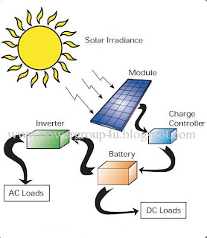

Slide 14
لنتختبر انفسنا

Slide 15
س1) اذكر انواع مصادر الطاقة؟
س2) عدد مصادر الطاقة المتجددة و غير المتجددة؟
س3) كيف يتكون الوقود الاحفوري؟
س4) كيف تتحول الطاقة في المكواة؟
س5) اختر الاجابة الصحيحة:
احد مصادر الطاقة الاتية لا يلوث البيئة
1- الشمس 2- النفط 3- الفحم الحجري 4- الغاز الطبيعي

Slide 16
شكرا لحسن استماعكم

